Slide 1
Fast Luminosity Monitor
I-V Curve Simulation
Wang Yilun (Nanjing University) Zhang Jialiang(Nanjing University)
Zhang Xiaoxu(Nanjing University) Zhang Lei (Nanjing University)

Slide 2
Contents
Introduction
Geometry & Doping
I-V Characteristic Curve
Conclusion

Slide 3
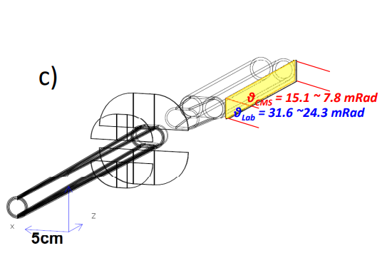
Introduction
Fast Luminosity Monitor is used to give bunch luminosity at CEPC
Integrated event rates along z-position can help monitoring z-position at IP
Polar angle $θ\sim 10 mrad$, highest radiation field at CEPC
Detect small angle Bhabha events
Electron showers generated in the copper beam pipe
Diamond is used for detector
Single crystal Chemical Vapor Deposition (sCVD), reducing defect densities
High carrier mobility : $2000\sim 2800 {cm}^{2}V^{−1}s^{−1}$
Wide bandgap, low dark noise : $5.47 eV$
Strong covalent bonds, high radiation hardness
Notes:
首先是介绍，在CEPC上，快速亮度探测器用于测量每个束团的亮度，为束流的校准提供信息。如在z方向上的积分事例率测量可用于监测相互作用点的z方向位置。快速亮度探测器位于theta约为10毫弧度位置，可探测小角度Bhabha散射事例中，散射粒子在铜束流管上产生的簇射。使用金刚石作为探测器的主要材料，其好处是1.单晶气相沉积金刚石的缺陷较少，可以较大规模使；2.具有高载流子迁移率，达到2000~2800 平方厘米每伏每秒。3.其具有较宽的能隙，因此暗噪声较小。4.具有很强的共价键，抗辐射能力较好

Slide 4
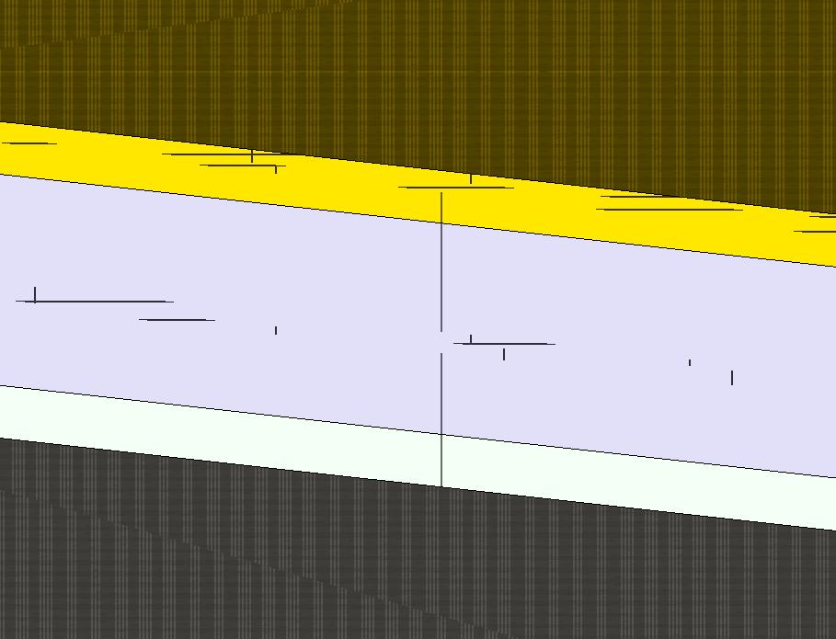
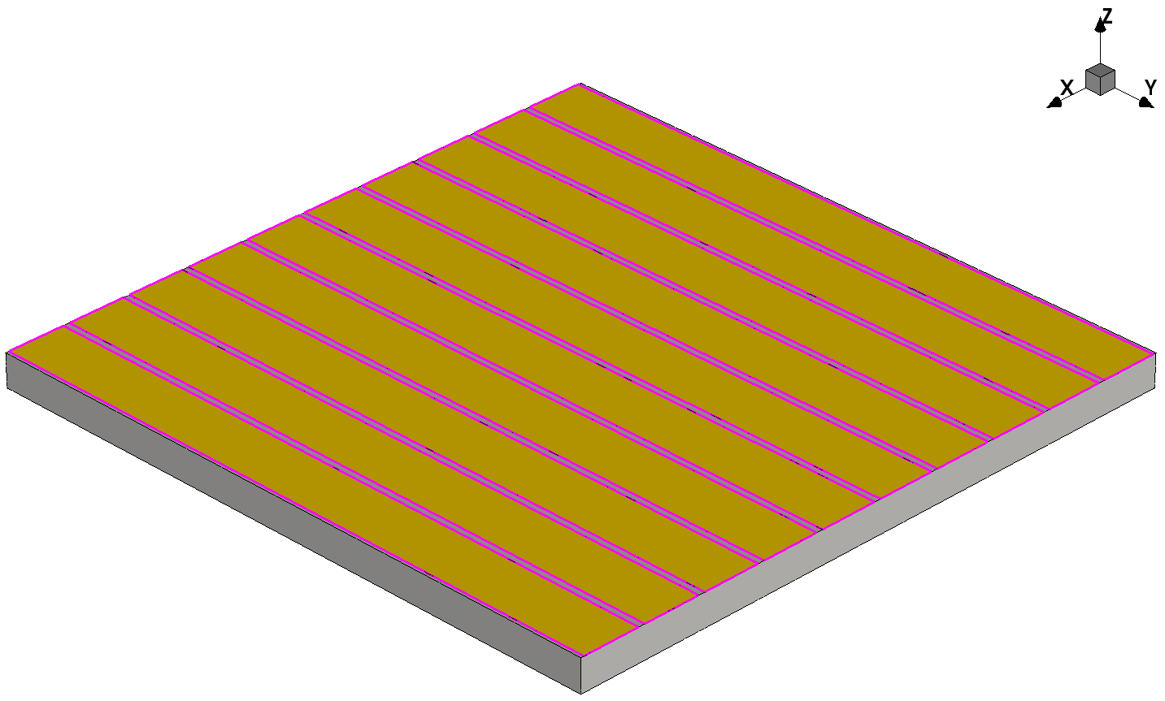
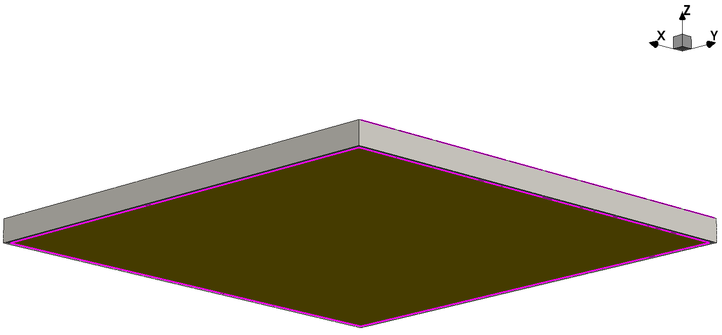
Geometry
Diamond $10000×10000×500 μm (x−y−z)$
Electrodes
Front : 10 eletrodes, each $900×10000 μm (x−y)$
Back : 1 electrode, $9800×9800 μm (x−y)$
3 Layers, 50 nm Ti, 200 nm W, 50 nm Au
Notes:
这是目前探测器的几何，金刚石部分尺寸为10000*10000*500 微米，正面电极有10个，每个900*10000微米，背面是一整个电极，9800*9800微米。电极有三层，从金刚石到外面依次是50nmTi,200nmW和50nm Au

Slide 5
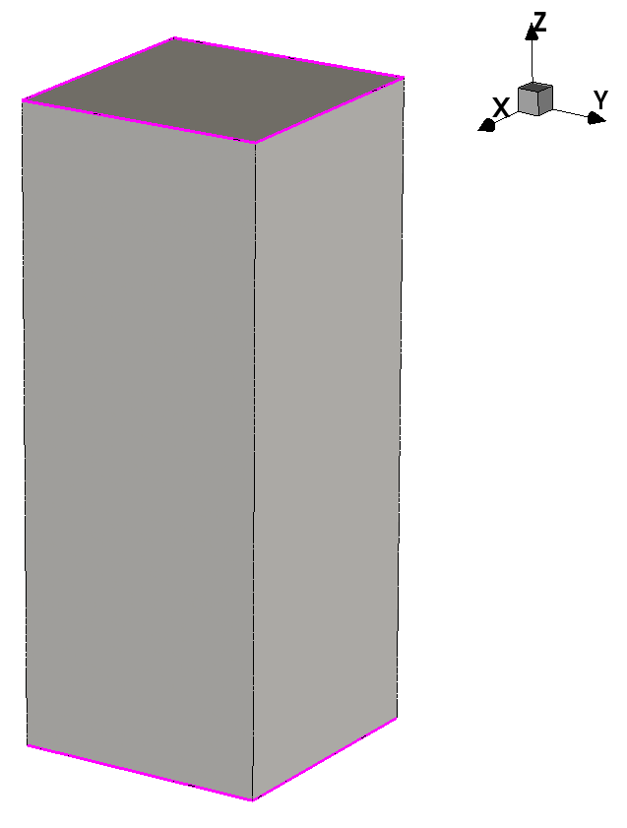
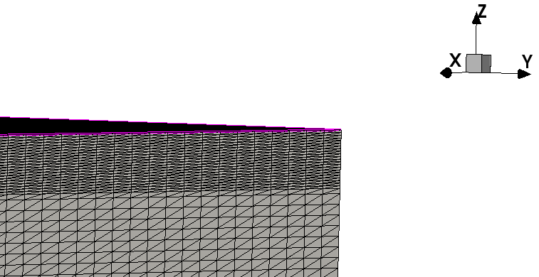
Geometry
Contact
A small one is used for testing meshing and doping
$100×100×500 μm (x−y−z)$
Removed materials between diamond and contact, directly contact to the diamond
The properties of contact can be modified for additional studies (Ohmic, Schottky, Resistive...)
Meshing refined at regions close to contacts
$$500 μm$$
$$100 μm$$
$$100 μm$$
Contact
Notes:
由于使用整个探测器的模型模拟耗时会很长，另准备了两个较小的模型，其中一个尺寸为100*100*500微米，并去掉了金属材料，而直接把contact放在金刚石上，这样之后可以研究contact的特性，比如修改接触特性、改变电阻等。在接近contact的位置，使用了更大的网格密度。

Slide 6
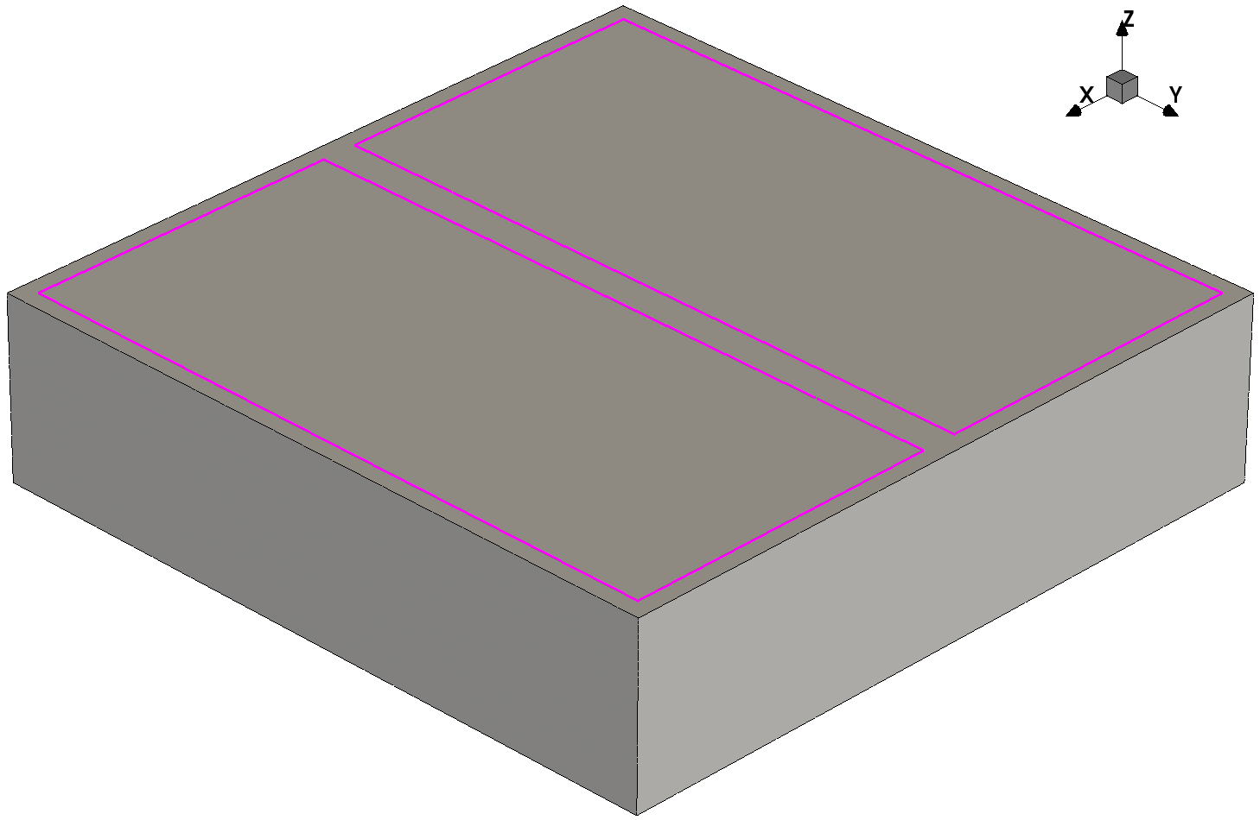
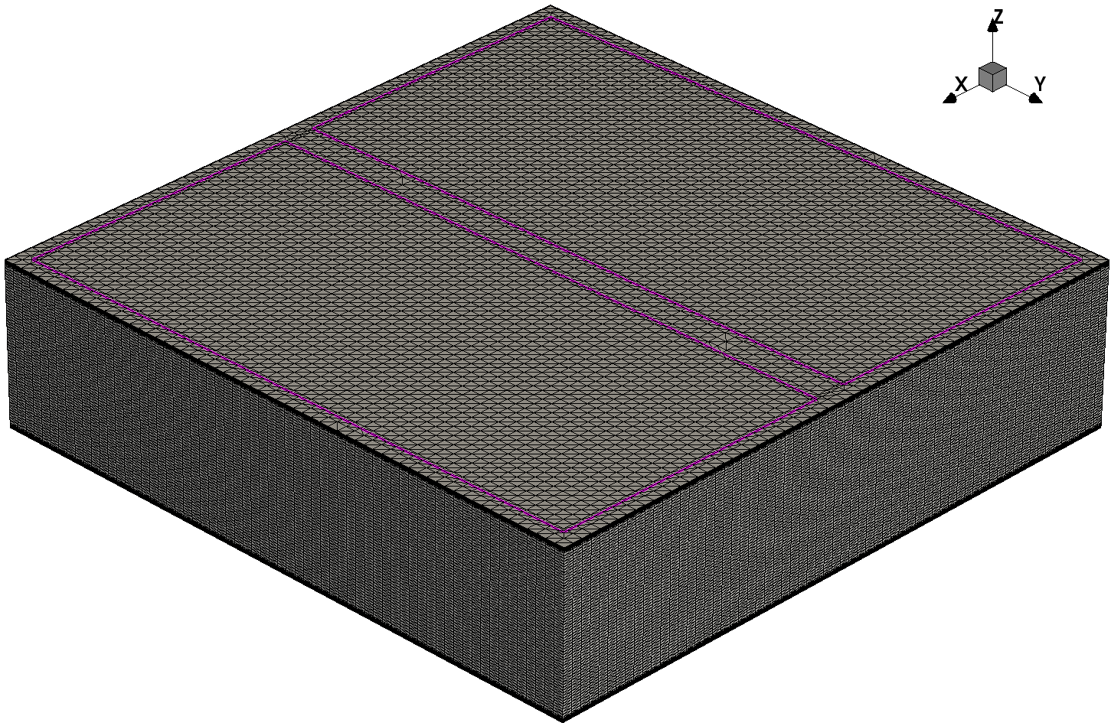
Geometry
Another design for transient simulation testing later
$2000×2000×500 μm (x−y−z)$
Two electrodes on front side, each $900×1900 μm (x−y)$
One on back side, $1900×1900 μm (x−y)$
Notes:
另外一个的尺寸是2000*2000*500微米，正面两个电极，每个是900*1900微米，背面一个电极，1900*1900微米，用于验证前一模型的IV曲线，并在之后可用于模拟粒子击中

Slide 7
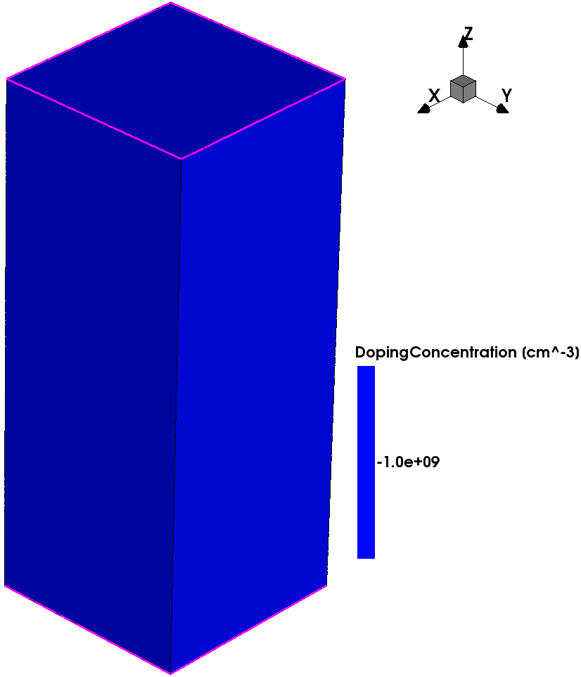
Doping
During CVD process, Boron and Nitrogen are common impurities
Doping helps to avoid convergence issues
Boron acts as positive-type doping
Activation energy $0.37 eV$
Add ${10}^{9}, {10}^{10}, or {10}^{11} {cm}^{−3}$ to Diamond Material
Notes:
接下来是掺杂，在气相沉积的过程中，会有硼和氮杂质进入金刚石。同时，掺杂还可以防止模拟过程中的计算不收敛问题。因此，在金刚石中使用硼作为P型掺杂，其激活能为0.37eV。分别使用10的9，10，11次方每立方厘米浓度掺杂进行IV曲线模拟。

Slide 8
I-V Characteristic Curve

Slide 9
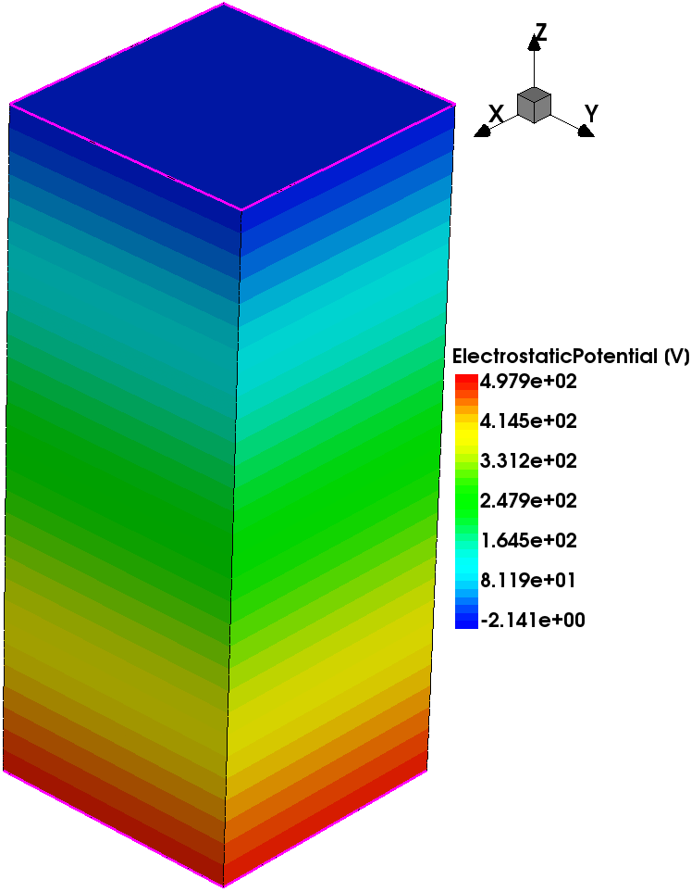
I-V Characteristic Curve
Quasistationary Simulation
Voltage of back electrode : from 0 V to 500 V
Physics Models :
EffectiveIntrinsicDensity( OldSlotboom ) # doping bandgap narrowing effect
Mobility(
-ConstantMobility # Do not use ConstantMobility model
DopingDep
HighFieldsaturation( Eparallel )
Enormal # mobility degradation at interfaces
)
Recombination(
SRH( DopingDep ) # Shorkley-Read-Hall recombination
Avalanche
)
Notes:
IV曲线使用稳态模拟，将背面电极的电压从0V逐渐增加到500V。使用的物理模型如下。首先是掺杂禁带变窄模型，接着是迁移率设置，其中关闭了默认的固定迁移率模型，使用掺杂浓度相关的迁移率模型，再加上高场饱和模型和界面散射模型。然后是SRH复合模型和雪崩击穿模型。雪崩击穿只有在很高的电场下才会发生，金刚石探测器的电压远低于击穿电压，所以基本不用考虑击穿问题。

Slide 10
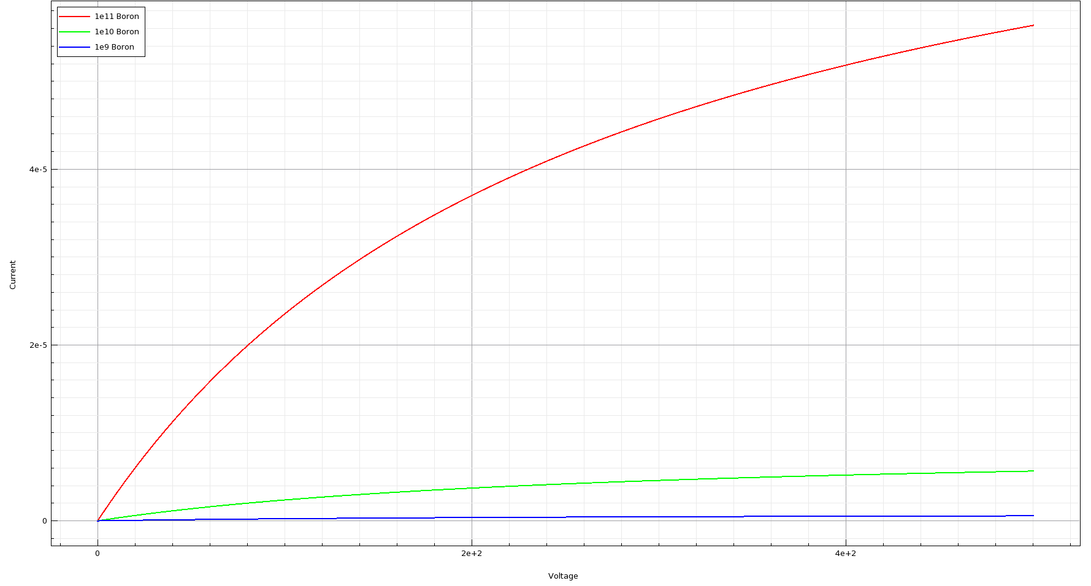
I-V Characteristic Curve
Notes:
这是IV曲线的绘制结果，掺杂浓度越高，载流子浓度越高，电流就越大

Slide 11
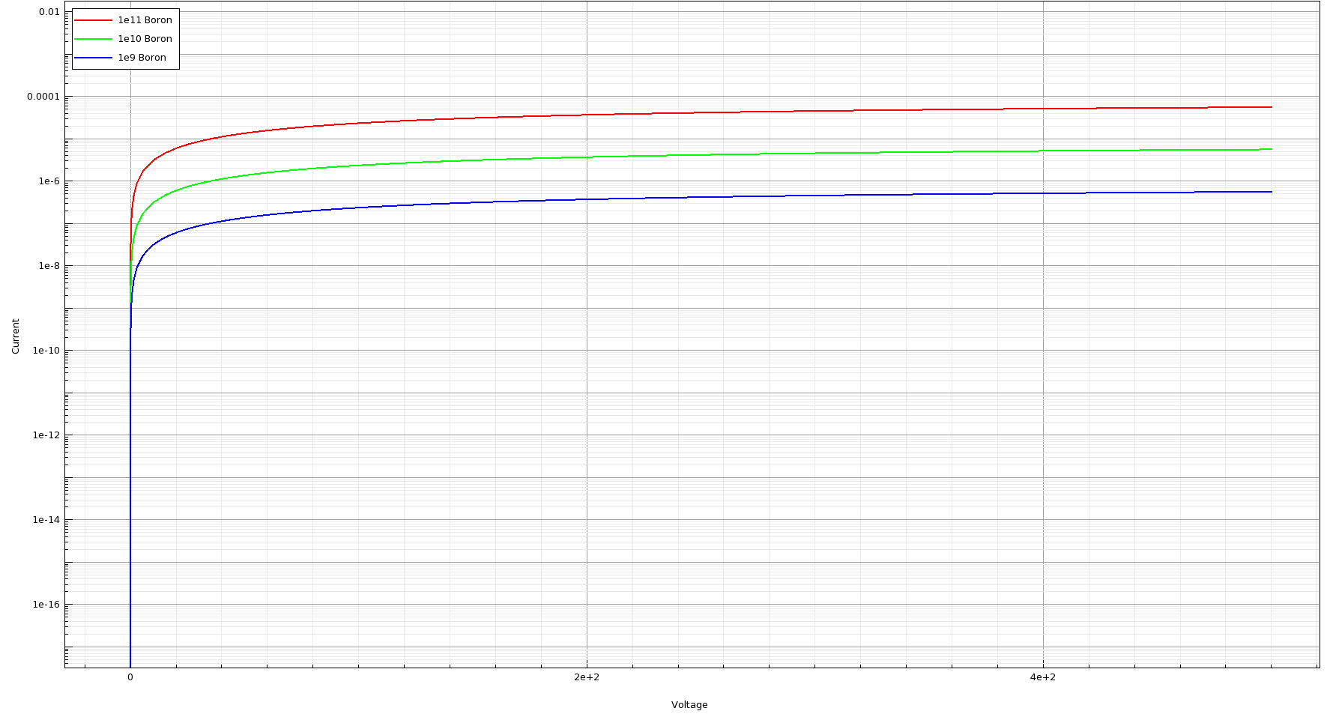
I-V Characteristic Curve
(Log Y)
Notes:
将Y轴改为对数坐标，可以看出在10的10次方左右的掺杂浓度下，掺杂浓度高一个数量级，电流也增加约一个数量级

Slide 12
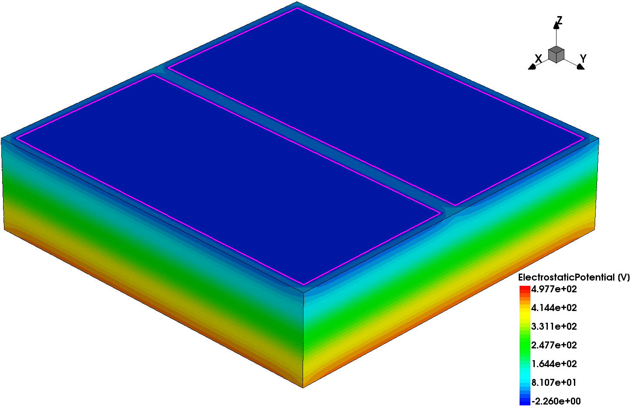
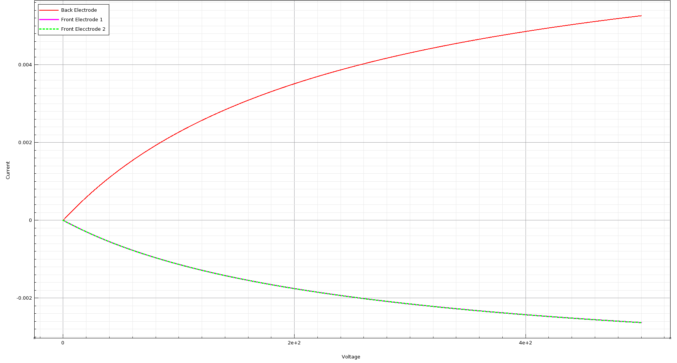
I-V Characteristic Curve
Larger x-y area, higher current than previous one
2 Electrodes on front side
Half the current
Doping : ${10}^{11} {cm}^{−3}$ Boron
Notes:
在较大的模型上进行IV曲线绘制，其形状与之前相同，但是由于xy面积较大，总电流也更大。正面由于有两个电极，每个的电流为背面的一半

Slide 13
Conclusion
Fast luminosity monitor uses sCVD diamond, for its high carrier mobility, wide bandgap and high radiation hardness
The geometry of detector is built, along with 2 smaller designs to calculate I-V characteristic curves and future particle hit simulation
Add boron dopant to the diamond detector, with concentrations of ${10}^{9}, {10}^{10}, {10}^{11} {cm}^{−3}$
I-V characteristic curves are drawn after quasistationary simulation
An order of magnitude higher dopant concentration gives around an order of magnitude higher current at concentrations around ${10}^{10} {cm}^{−3}$
Notes:
总结，快速亮度探测器以气相沉积金刚石为材料，因其具有高载流子迁移率，宽能带和高抗辐照能力。构建了探测器的几何结构，并另外构建了两个较小的模型，分别用于IV曲线模拟和之后的粒子击中模拟。加入了10的9，10，11次方每立方厘米浓度的硼掺杂。使用稳态模拟绘制了IV特性曲线。在掺杂浓度为10的10次方每立方厘米附近，掺杂浓度高一个数量级，电流也高约一个数量级

